Slide 1
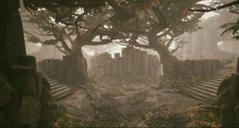
ZAŠTO BAŠ UNREAL ENGINE?
Unreal Engine ima visoki stepen realističnosti u izradi igrica I veoma je intuitivan, idealan za izradu igrica u 3D-u jer pruža mogućnost pravljenja različitih grafikaI terena što definitivno poboljšava kvalitet igre. Takođe ima dosta različitih alata I tehnologija što mu daje prednost u odnosu na druge softvere jer zahvaljući tim tehnologijama kao proizvod imamo brže igrice .

Slide 2
CIlj igre
Ova igrica za jedan od ciljeva ima nadmudrivanje protivnika, a to radite tako što izbegavate da vas protivnik vidi ili da se krećete konstantno kako bi izbegli njegove napade. U koliko ne izbegnete napade I budete pogođeni gubite deo po deo zaštitnog oklopa, a zatim I deo po deo života. Glavni cilj igre je sakupiti što više poena i pobediti što više protivnika.

Slide 3
IZGLED IGRE

Slide 4
POČETNI MENI
Početni meni se sastoji od tri dugmeta za početak, kraj I više o igri. Klikom na dugme početak otvara nam se početna postavka igre, klikom na dugme kraj izlazimo iz igre.

Slide 5
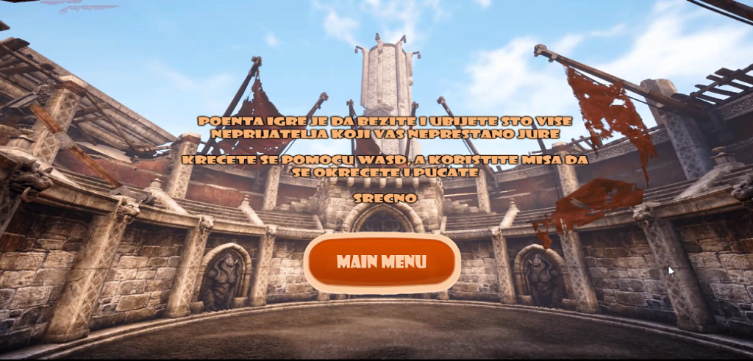
VIŠE INFORMACIJA
Klikom na dugme vise dobijamo neke šireinformacije, među kojima su I informacije o načinu igranja igre .

Slide 6
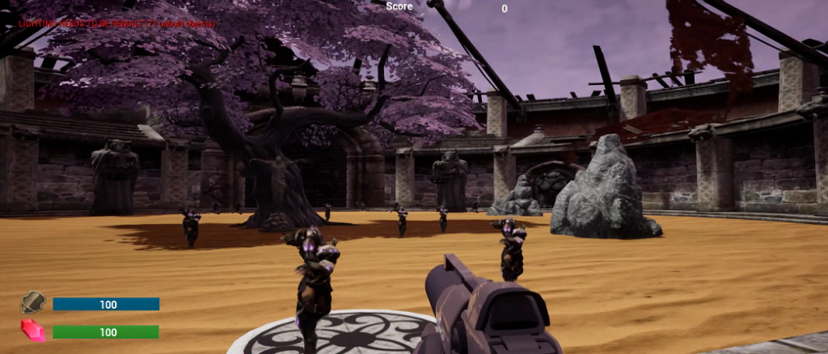
POČETAK IGRE
Na počeku igre postavljaju se igrači na svoje zadate pozicije koje su random ili unapred poznate .

Slide 7
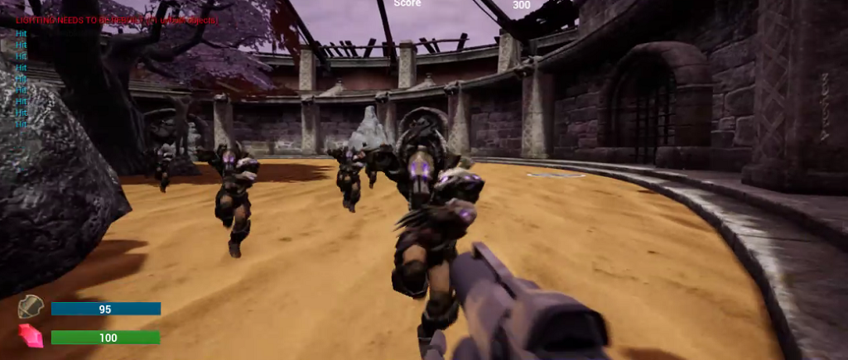
TOK IGRE
Tok igre se sastoji u tome što igrač sakuplja bodove tako sto pobeđuje što vise protivnika I pri tome izbegava napate preostalih protivnika kretanjem po areni I upotrebom oružja za odbranu .

Slide 8
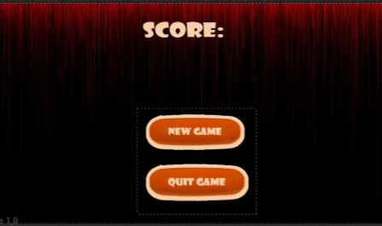
KRAJ IGRE
Kraj igre nastupa usled prevelikog broja primljenih udaraca od strane protivnika koji stalno napadaju sa različitih strana.
1200

